Slide 1
قصة الشاب الغني

Slide 2
هذا النص دعوة لدخول ملكوت الله. تنتهي بالرفض بسبب تراكم الثروات . ويلي هذه القصة مباشرة اعلان يسوع للمرة الثالثة بموته. انه نص يصور المعركة بين الأنضمام والرفض , بين النور والظلام
يجري الحدث , كما جاء في الصور المعروضة بين حلول الليل وبزوغ النهار . ويقف يسوع للتحدث مع الرجل بالقرب من نار موقدة تحت النجوم . وهذا المشهد يرمي بصورة رمزية الى تصور النزاع الذي يدور في قلب الرجل الغني .
بادروا اولا الى الأستماع الى ترنيمة حول موضوع الدعوة وحفظها , وهذا يمثل مدخلا جيدا الى الموضوع الديني المطروح , يتخذ نص المونتاج شكل حوار بين الرجل الغني وصديق له يسأله عن لقائه بيسوع

Slide 3
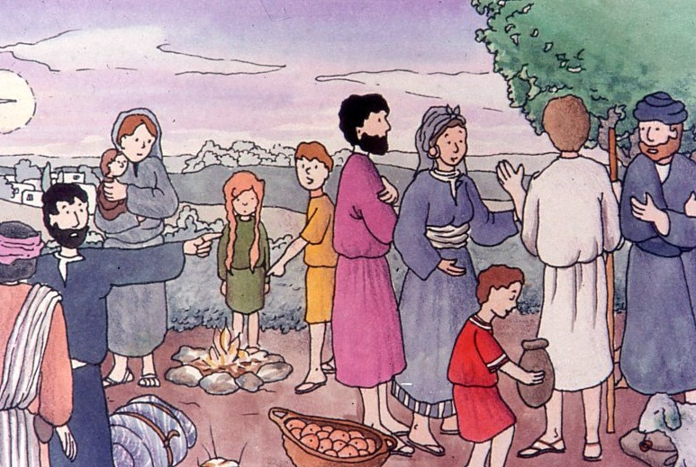
الغني :“ كان هناك دوما اناس حوله اما انا فقد كنت منشغلا ولكن حين علمت انه سيهم بالذهاب ”.

Slide 4
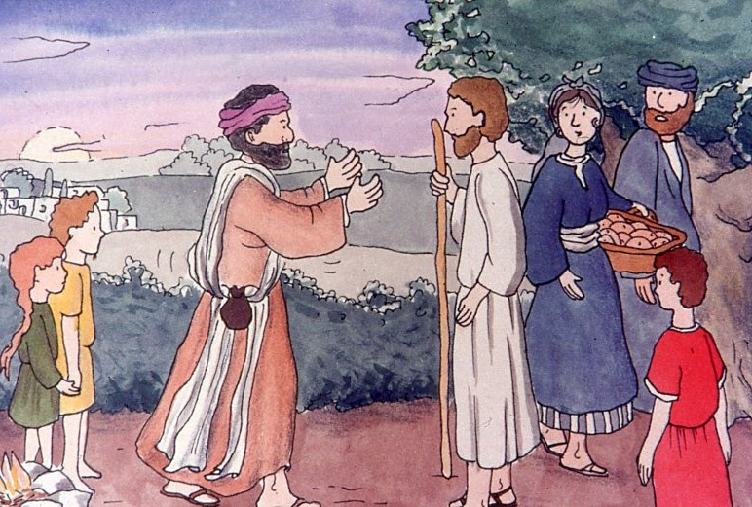
صديق:“ قلت في نفسك اما الآن او أبدا
الغني :“ بالضبط فهرعت اليه وأوقفته على الطريق وفي الحال شعرت بالثقة نحوه ورغبت بأن أفتح له قلبي كأن في ذلك الرجل شيء يجذبني نحوه وكنت متأكد من ذلك ...

Slide 5
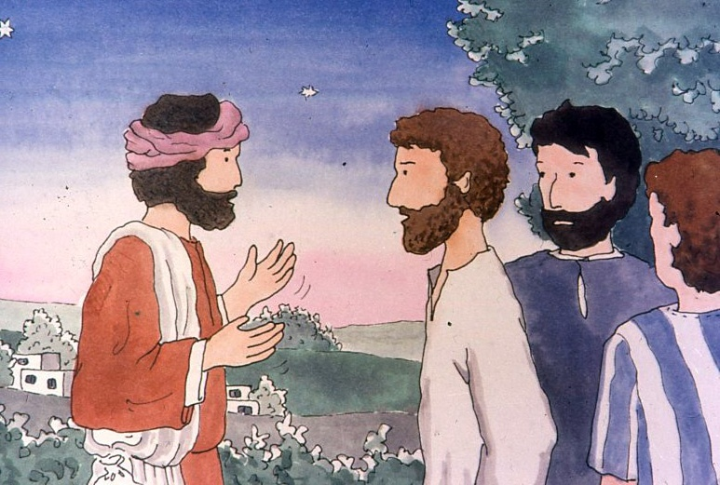
صديق :“ ما الذي دفعك الى سؤاله عن الحياة الخالدة وأنت الذي تملك كل شيء في هذه الحياة ؟
الغني :“ صحيح ان عندي كل شيء لكنني كنت اشعر ان كان يمكن ان يعطيني المزيد
صديق :“ المزيد على كل ما تملكه
الغني :“ نعم المزيد.

Slide 6
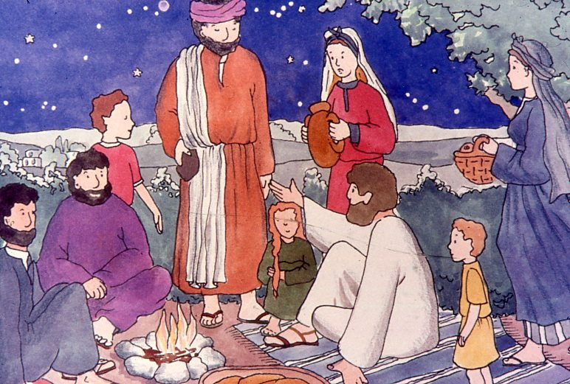
صديق :“ هكذا اذن لقد ذهبت للتتحدث معه فأخرج لك صيغة عجائبية للحياة الأبدية
الغني :“ انك لا تفهمني مطلقا اتعلم ماذا فعل ؟ فقد كرر على مسامعي الوصايا العشر والناموس الذي تعلمته منذ طفولتي
صديق :“ لقد أرجعك الى المدرسة اليس كذلك؟؟

Slide 7
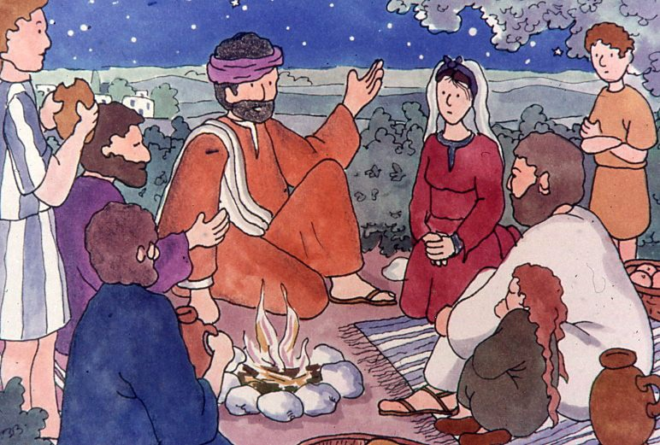
الغني :“ عندئذ قلت له لكنني تعلمت ذلك عن ظهر قلب أتعرف ماذا كنت أريده أنه...
صديق :“ كنت تريد المزيد لقد سبق وقلت ذلك فهل فهمك وماذا كان رده

Slide 8
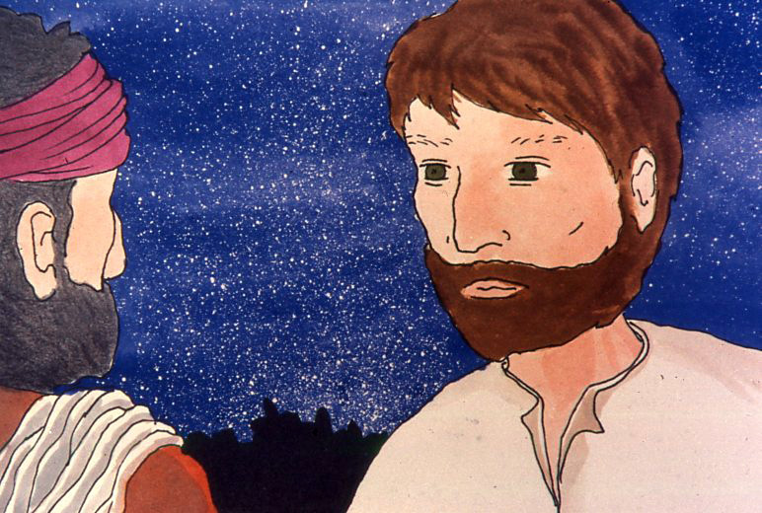
الغني : هو
صديق : نعم !
الغني: لقد نظر الي نظرة لم ينظر أحد الي بمثلها أنا لا أستطيع القول انني أفتقر الى الأصدقاء والى أناس يحبونني ولكن حين بدأ يخاطبني بدأ الأمر وكأنه أول شخص في العالم يوجه الكلام الي هل يمكنك أن تفهم ذلك ؟
صديق: نعم ... انني أتخيل ذلك ولكن ماذا قال لك بالضبط ؟

Slide 9
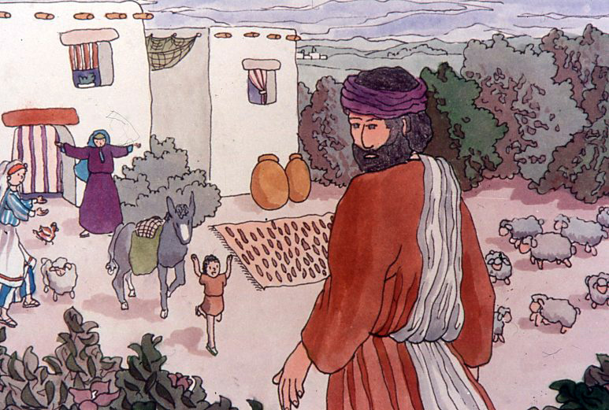
الغني : أن أترك كل شيء وأن أتبعه
صديق : ماذا ؟ هل قال لك ذلك ؟ قالها لك أنت ؟ لقد جن!
الغني : هذا ما قلته في نفسي ثم ذهبت ولكن منذ ذلك الحين وأنا أفكر كل الوقت بجملة قالها لي ” واحدة تنقصك“
صديق : هذا منطقي جدا ” واحدة تنقصك اذن دع كل شيء...

Slide 10
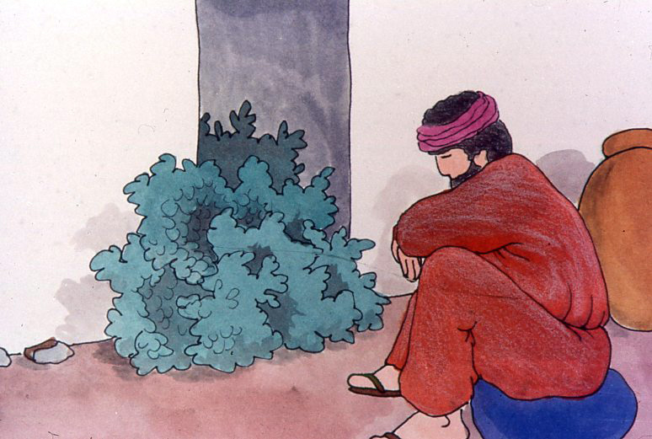
الغني :
ان كانت واحدة...ان لدي الكثير من الأشياء التي تملأ علي حياتي لكن كل ما معي لم يعد له طعم أو وزن أو لون واحدة تنقصك واحدة تنقصك

Slide 11
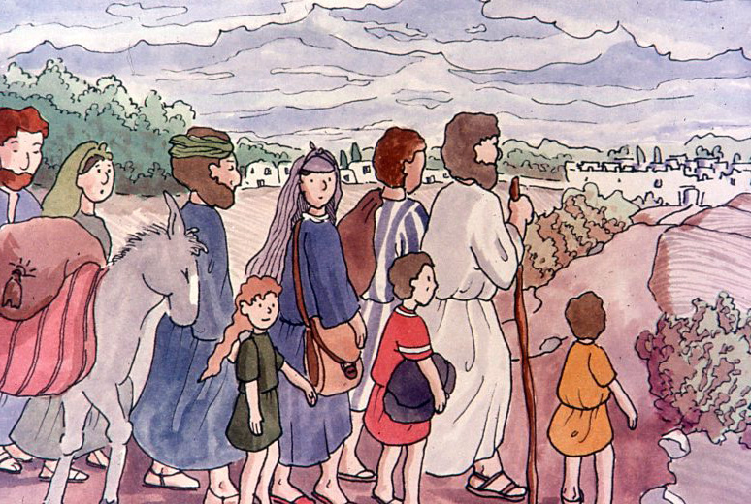
صديق: في الحقيقة انك لم تذكر لي اسم نبيك .
الغني : انه يسوع يسوع الناصري
صديق: آه وهل كان يعود الى بيته في الناصرة
الغني: لا كان يصعد باتجاه القدس

Slide 12
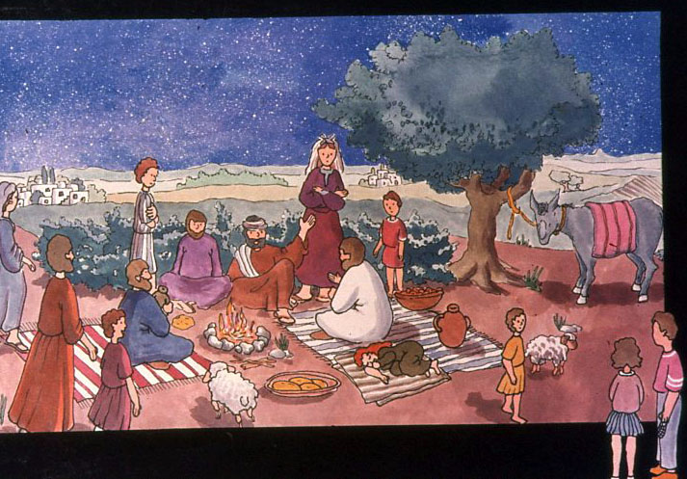

Slide 13
